Slide 1
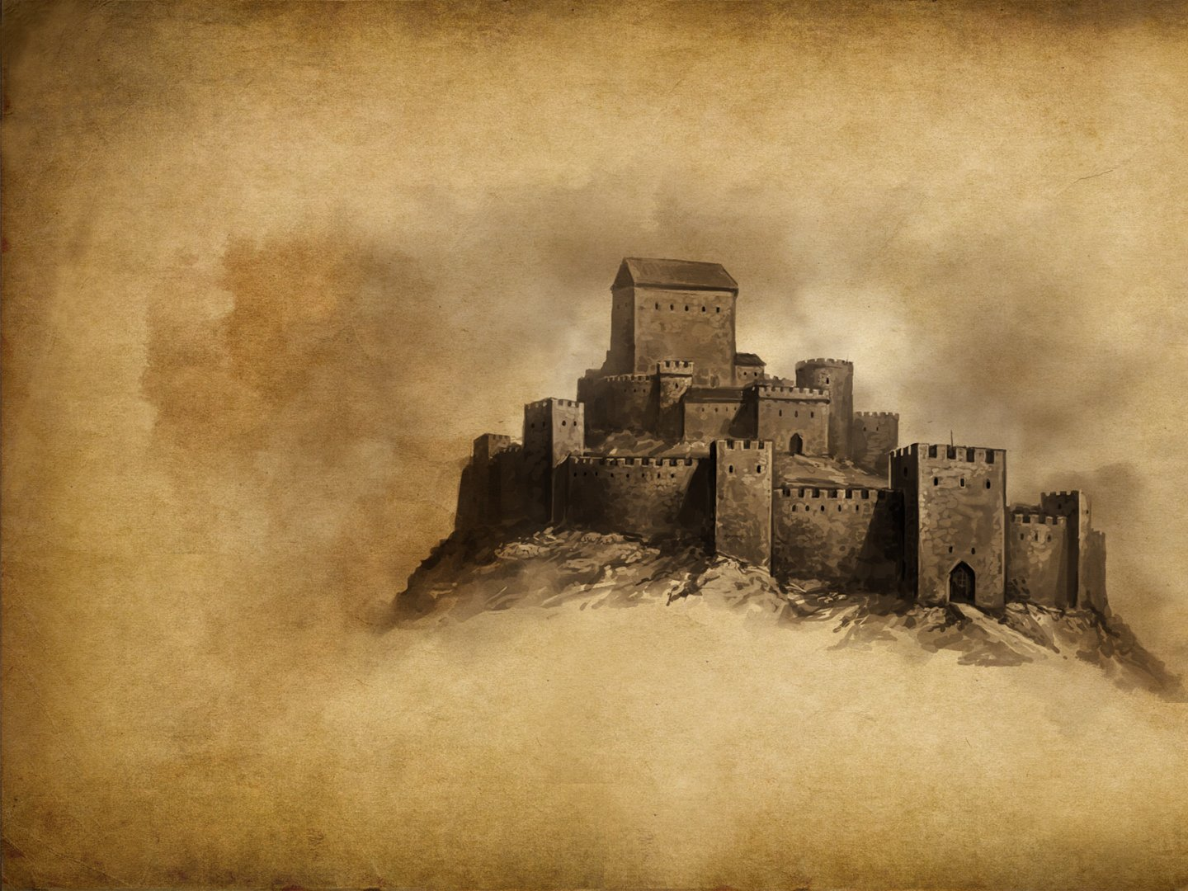
Etape 2
L’histoire médiévale
dans les programmes : quelle place ?

Slide 2
Du cycle 3 au lycée
NB : les élèves de 6ème possèderont ces prérequis dans deux ans…
Thème(s) | Thème 1 : Et avant la France ? (CM1) Thème 2 : Le temps des rois (CM1)
Sous- thème | Thème 1 Question 3 : Les grands mouvements et déplacements de populations (IV-Xème siècles). Thème 1 Question 4 : Clovis et Charlemagne, Mérovingiens et Carolingiens dans la continuité de l’empire romain. Thème 2 Question 1 : Louis IX, le « roi chrétien » au XIIIème siècle
Cycle 3
CM1/CM2/6ème
Thème(s) | Thème 1 : Chrétientés et islam (VIe-XIIIe siècles), des mondes en contact (5ème) Thème 2 : Société, Église et pouvoir politique dans l’Occident féodal -XIe-XVe siècles (5ème)
Sous- thème | Thème 1 Question 1 : Byzance et l'Europe carolingienne. Thème 1 Question 2 : De la naissance de l'islam à la prise de Bagdad par les Mongols : pouvoirs, sociétés, cultures. Thème 2 Question 1 : L’ordre seigneurial : la formation et la domination des campagnes. Thème 2 Question 2 : L’émergence d’une nouvelle société urbaine. Thème 2 Question 3 : L’affirmation de l’État monarchique dans le Royaume des Capétiens et des Valois.
Cycle 4
5ème/4ème/3ème
La classe de 5ème est centrale dans l’enseignement de l’histoire médiévale
Au lycée
seconde
Thème(s) | Thème 3 : sociétés et cultures de l’Europe Médiévale du XIème au XIIIème siècle
Sous- thème | Question 1 : Etude de la chrétienté médiévale Question 2 : Choix entre l’étude de la société rurale ou celle de la société urbaine (approfondissement de la question 1 ou 2 de cinquième)
La classe de 2nde est le seul niveau de lycée qui enseigne des thématiques médiévales

